Slide 1




Slide 2
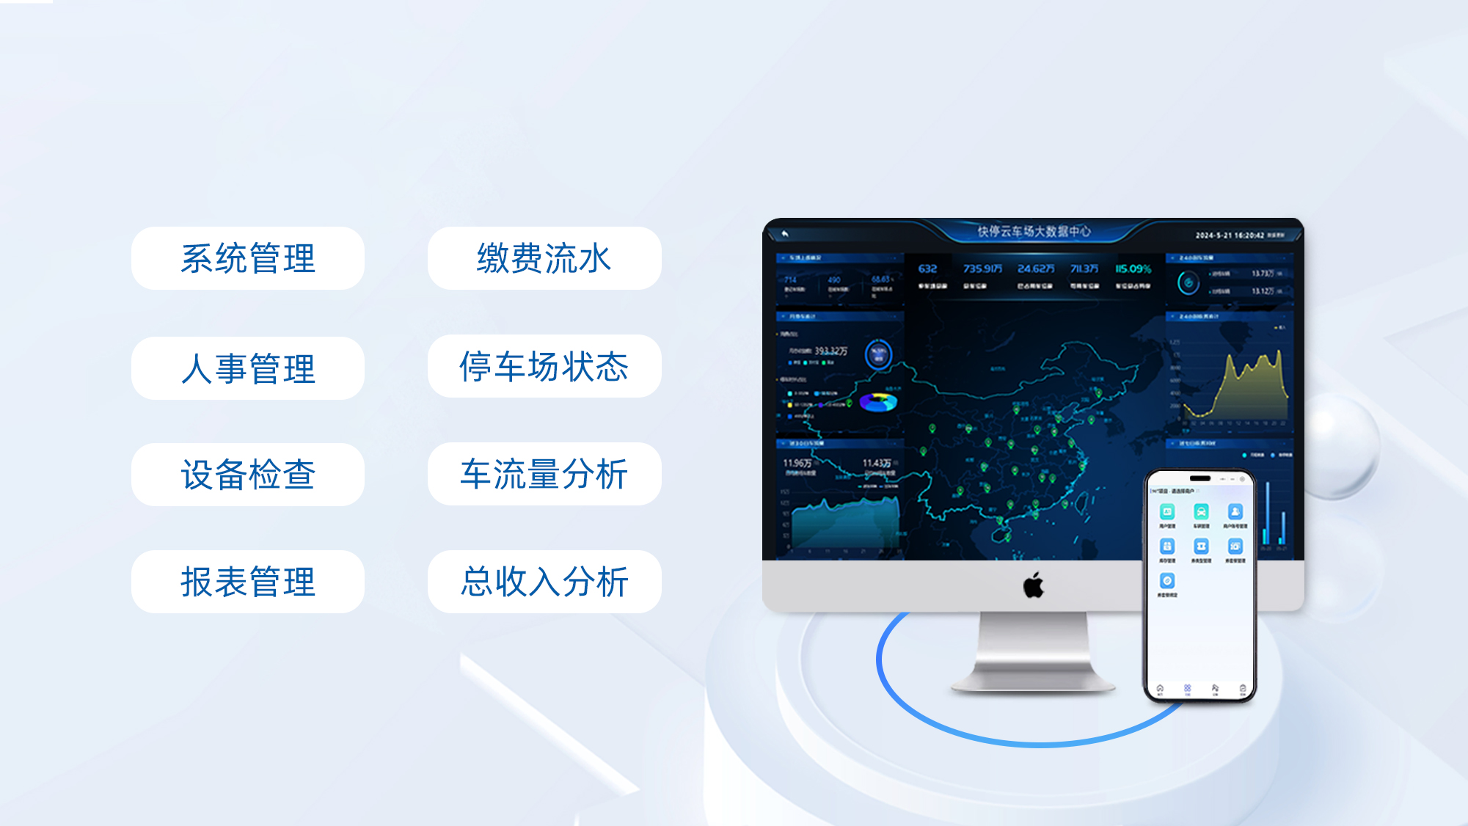
支持PC和手机浏览查看数据，数据一体化，集中统一全车牌识别系列搭配云平台管理，高效管理，可随时查看车场信息，便捷更放心
全车牌识别系列搭配云平台管理

Slide 3
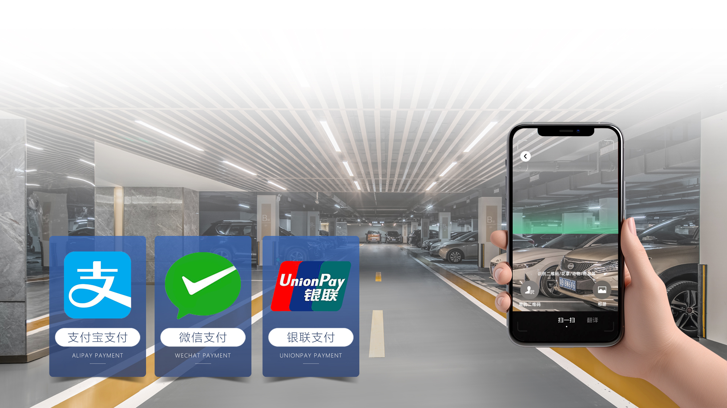
无需下载APP支持扫二维码支付出场，车主自助缴费，真正实现无人值守，节约人工成本，告别传统人工高收费
全车牌识别系列支持多种支付方式

Slide 4
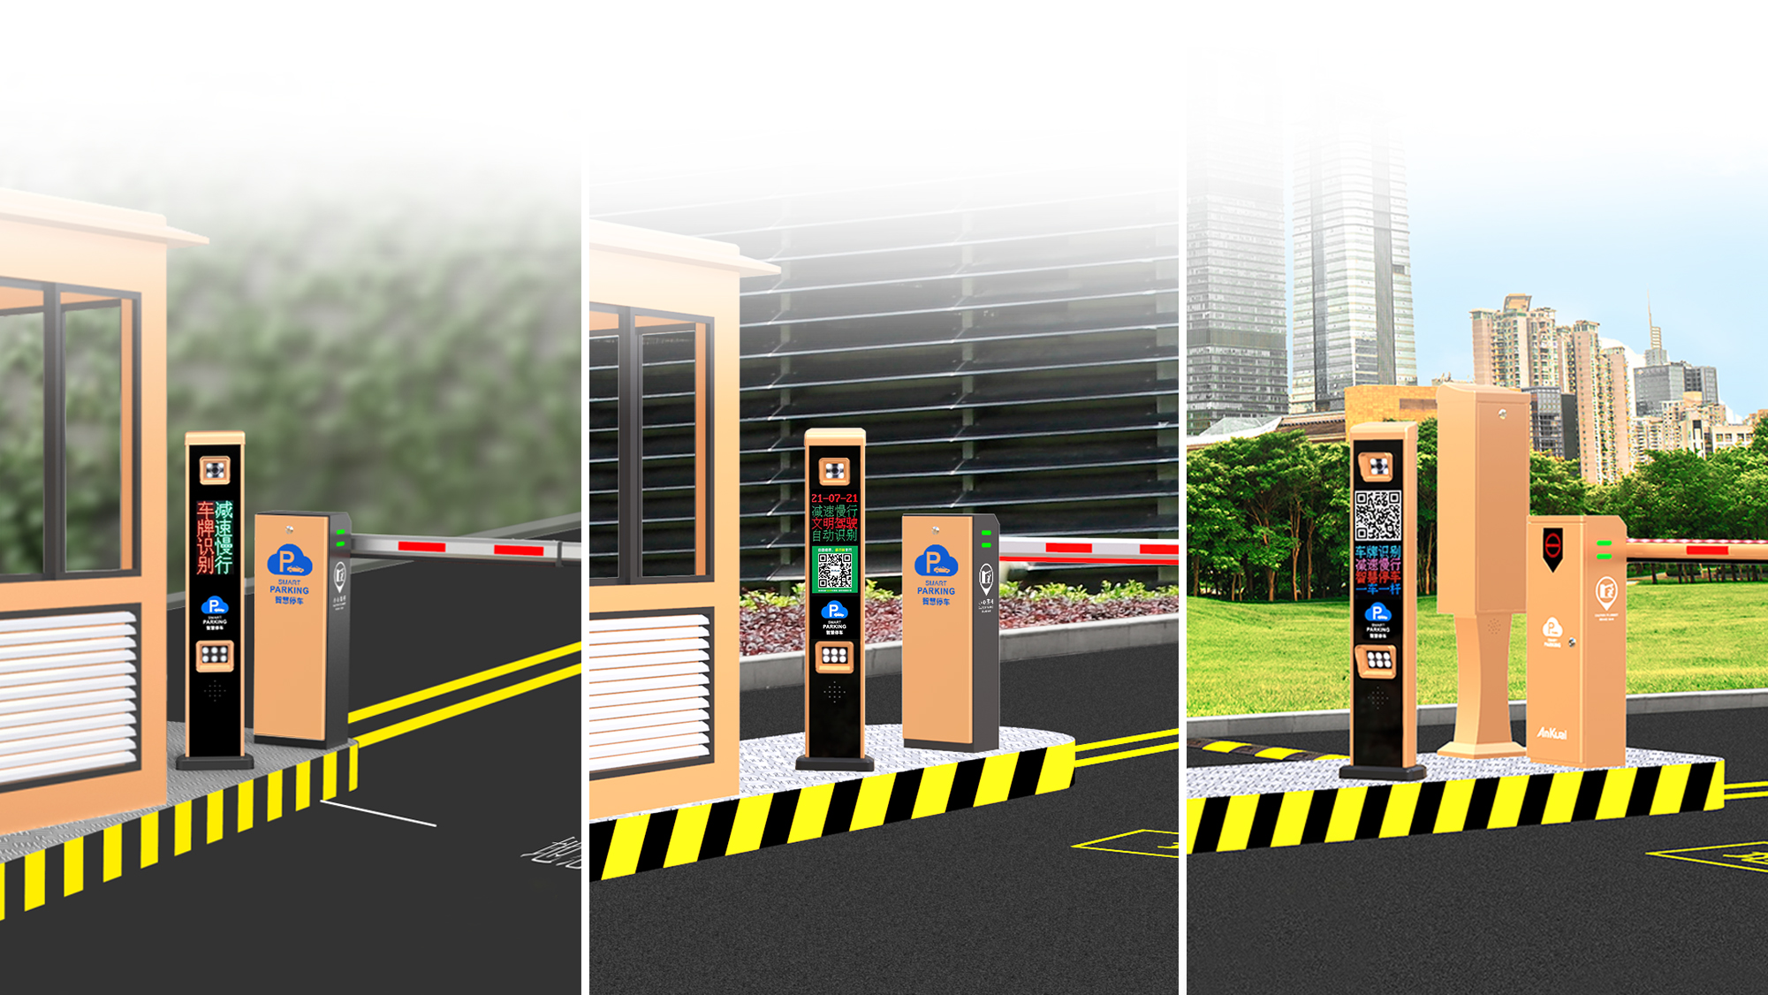
采用内置摄像机，外观整洁，调节方便，颜值与内涵淋漓尽显，全号牌识别，可适用于多种场景
型号：AK-P815系列
AK-P815 : 两行双色高亮LED显示
AK-P815SP : 四行双色LED显示(静态二维码)
AK-P815CP : 八行全彩LED显示(动态二维码)

Slide 5
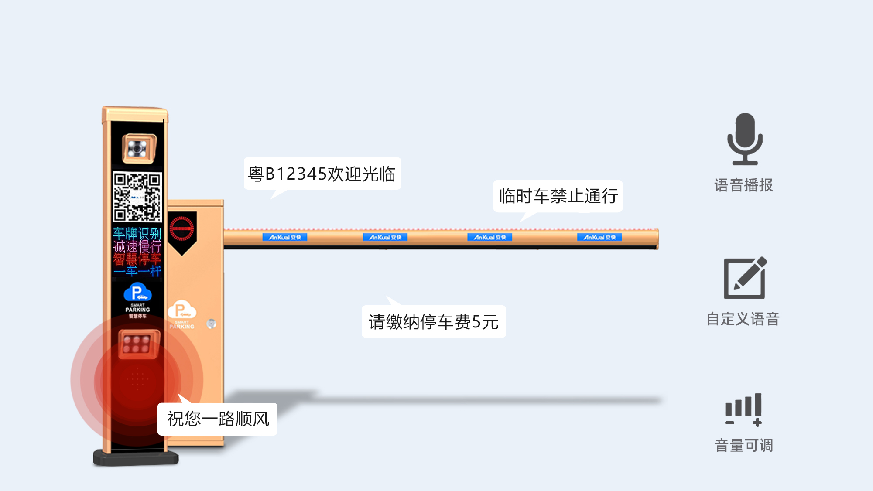
开关闸时真人语音播报显示屏上的内容， 音质清晰内容可以自己设定，音量十级可调
“提醒您”更贴心

Slide 6
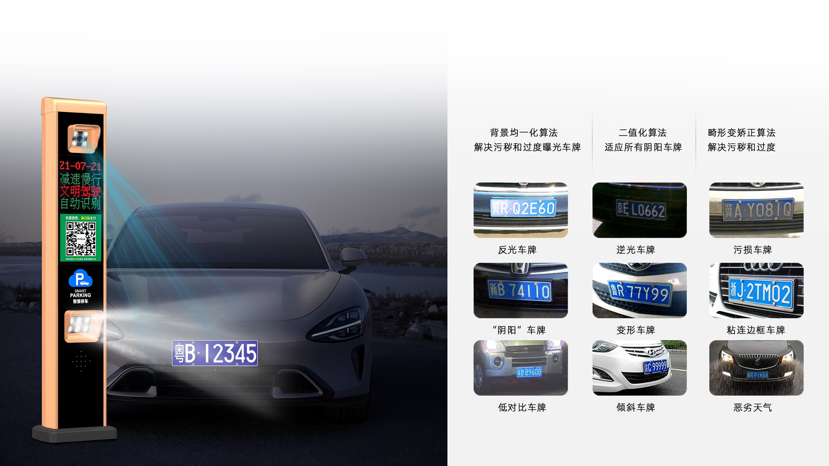
采用独有眼球设计方案，嵌入式智能算法，外加6颗高亮LED灯，强光抑制弱光增强，白天黑夜都能精准识别，识别率高达99.99%
百万超高清摄像头

Slide 7
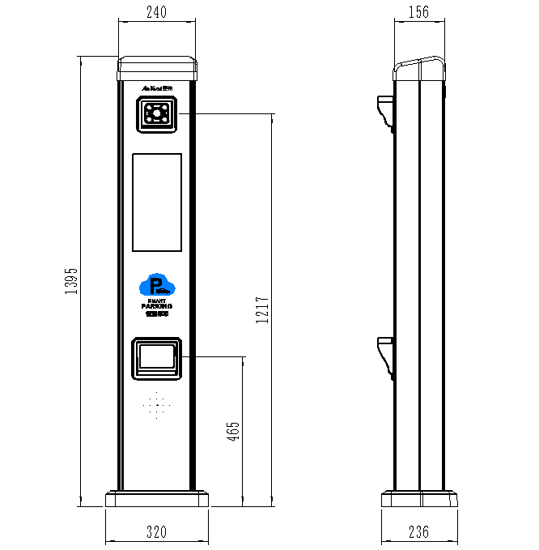
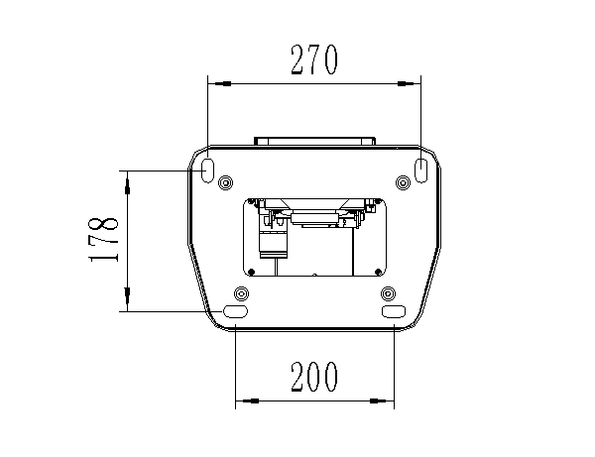
不定期更新数据，以上数据仅供参考，请以收到的实物说明书为准
AK-P815产品参数
【底座尺寸】
输入电压 | 220V+10%/50HZ | 车牌识别像素 | 300W | 车牌防伪 | 支持异常车牌 ( 手机拍照、打印 ) 告警
外形尺寸 | 320x236x1395MM | 最佳拍摄范围 | 3～6米 | 输出信息 | 车辆特征图像、车牌图像、牌照号码、颜色、类型、通过时间
显示屏类型 | 两行双色高亮LED显示 | 使用环境温度 | -25℃～+80℃ | 识别车牌类型 | 普通蓝牌、黄牌、双层黄牌警牌、新武警、新军牌、民航、教练车、新能源、港澳牌等

Slide 8
不定期更新数据，以上数据仅供参考，请以收到的实物说明书为准
AK-P815SP/P815CP产品参数
【底座尺寸】
外形尺寸 | 320x236x1395MM | 车牌识别像素 | 400W | 车牌防伪 | 支持异常车牌 ( 手机拍照、打印 ) 告警
P815SP显示屏 | 四行双色LED显示(静态二维码) | 最佳拍摄范围 | 3～6米 | 输出信息 | 车辆特征图像、车牌图像、牌照号码、颜色、类型、通过时间
P815CP显示屏 | 八行全彩LED显示(动态二维码) | 使用环境温度 | -25℃～+80℃ | 识别车牌类型 | 普通蓝牌、黄牌、双层黄牌警牌、新武警、新军牌、民航、教练车、新能源、港澳牌等

Slide 9
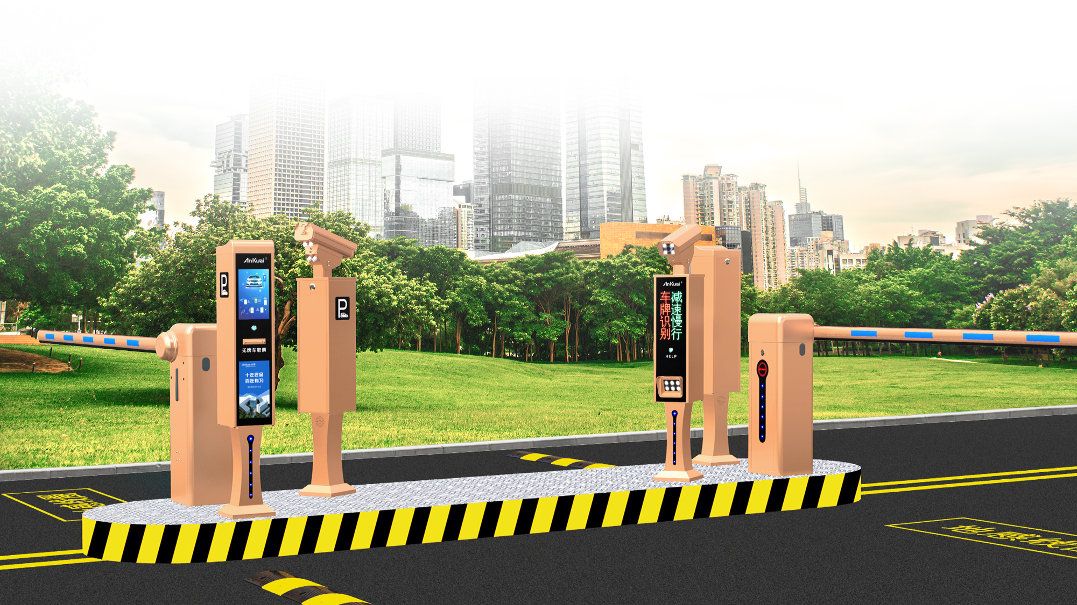
采用一体化设计，自主研发专利产品，12.1英寸高亮LCD显示屏，动态车道二维码，智慧停车，无感支付
型号：AK-P816
搭配设备：P816车牌识别+P816B进出口机器人+D102D道闸

Slide 10
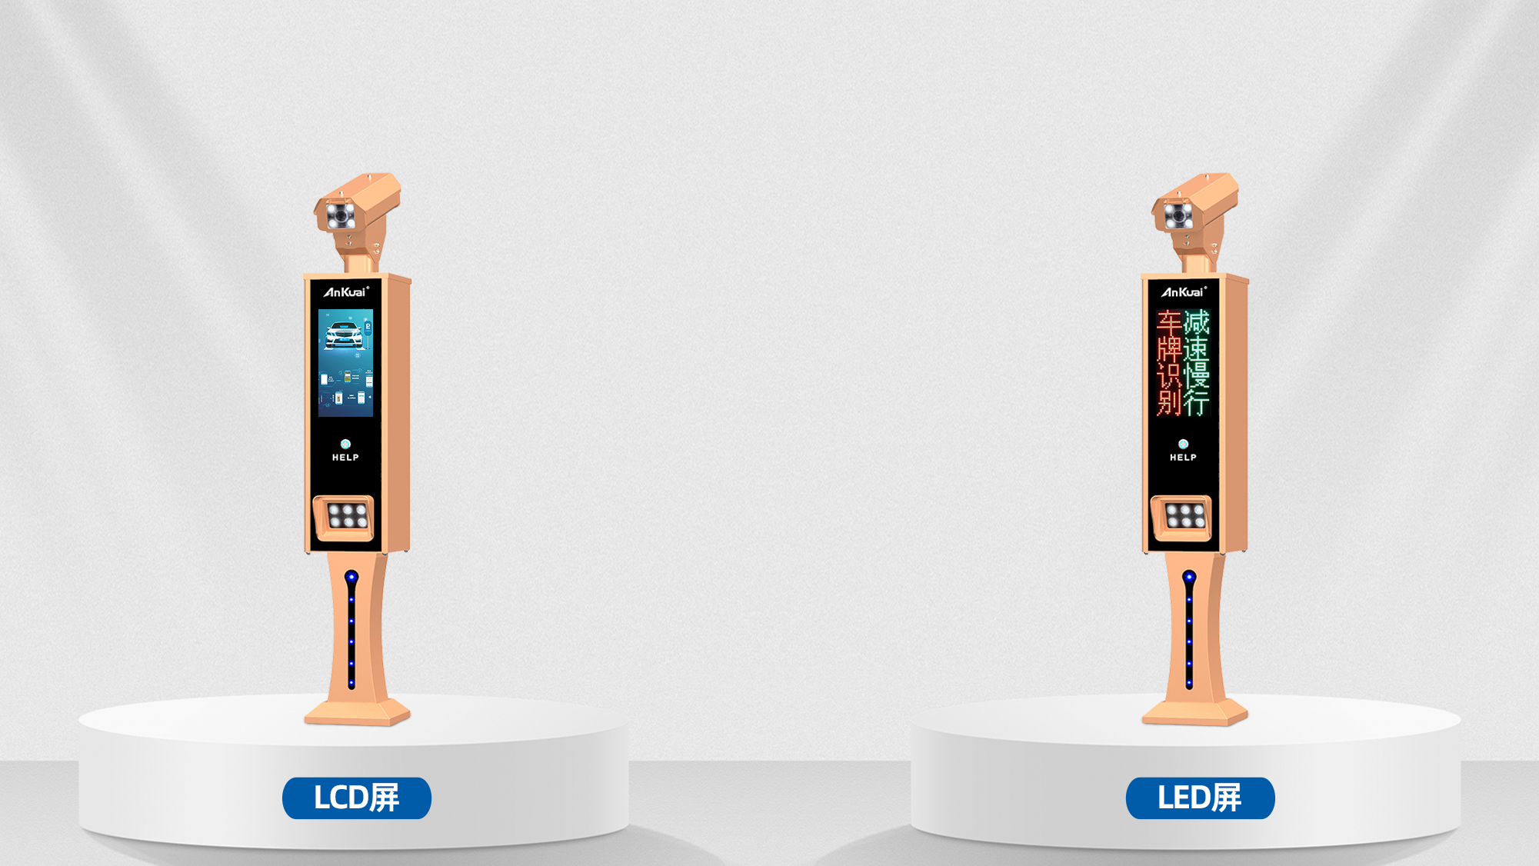
可根据需求选择LCD广告屏或LED屏，LCD屏可显图片广告、欢迎信息等内容 ; LED屏红绿双色重点突出内容,显示内容可自由设置
12.1英寸显示屏

Slide 11
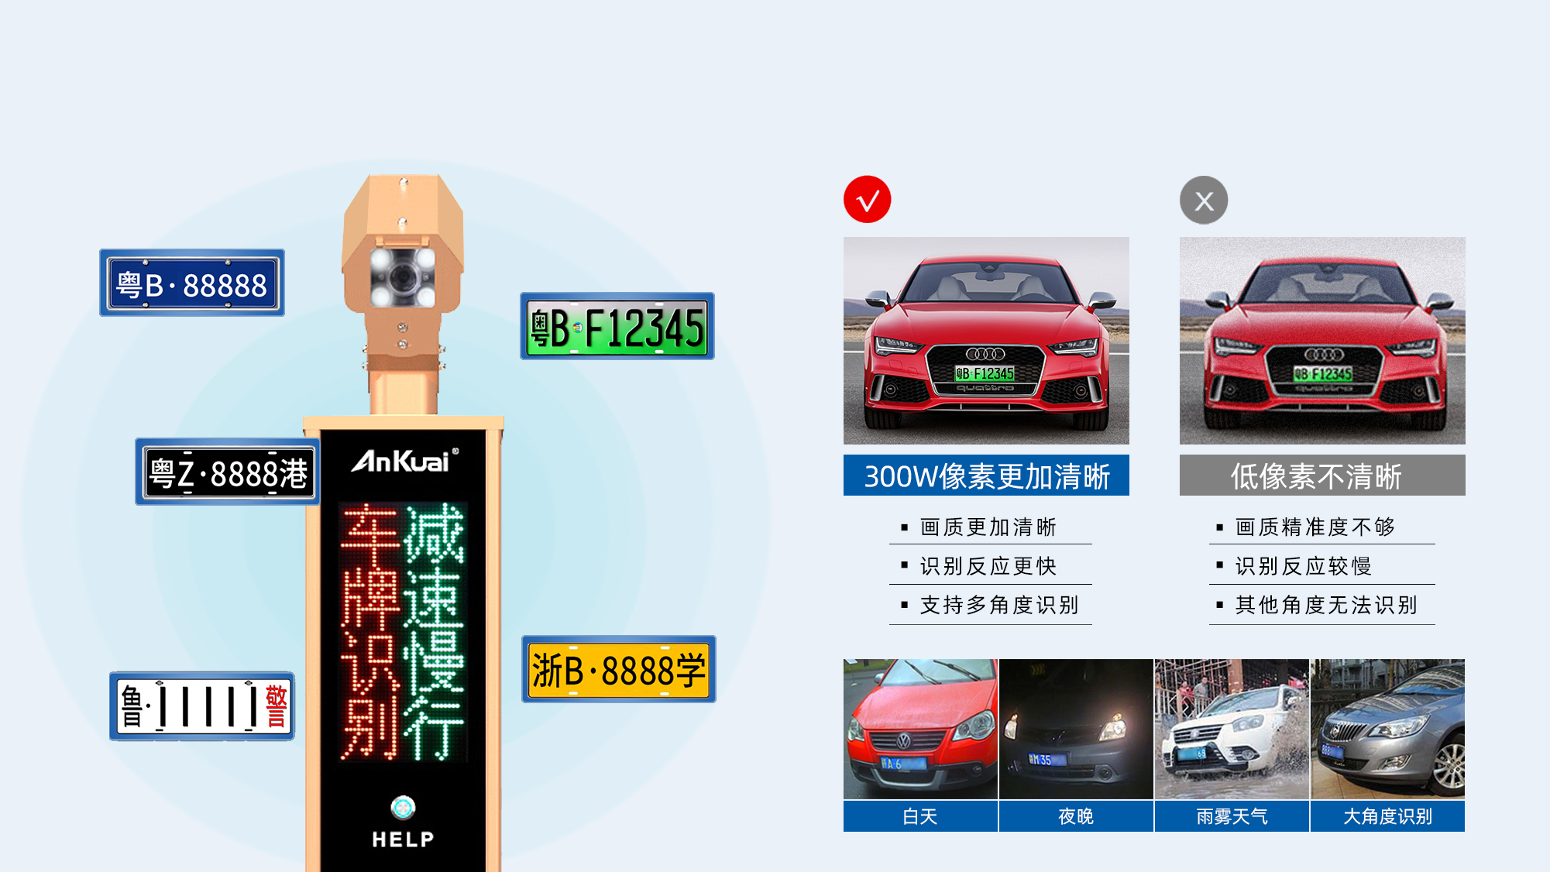
支持黄、绿、黑、白、蓝等多种颜色识别能力强， 车牌识别无惧恶劣天气，精准识别，识别率高达99%
采用300W摄像机

Slide 12
不定期更新数据，以上数据仅供参考，请以收到的实物说明书为准
AK-P816产品参数
【底座尺寸】
输入电压 | 220V+10%/50HZ | 车牌识别像素 | 300W | 车牌防伪 | 支持异常车牌 ( 手机拍照、打印 ) 告警
外形尺寸 | 233x233x1533MM | 最佳拍摄范围 | 3～6米 | 输出信息 | 车辆特征图像、车牌图像、牌照号码、颜色、类型、通过时间
显示屏类型 | 12.1英寸LCD屏/12.1英寸LED屏 | 使用环境温度 | -25℃～+80℃ | 识别车牌类型 | 普通蓝牌、黄牌、双层黄牌警牌、新武警、新军牌、民航、教练车、新能源、港澳牌等

Slide 13
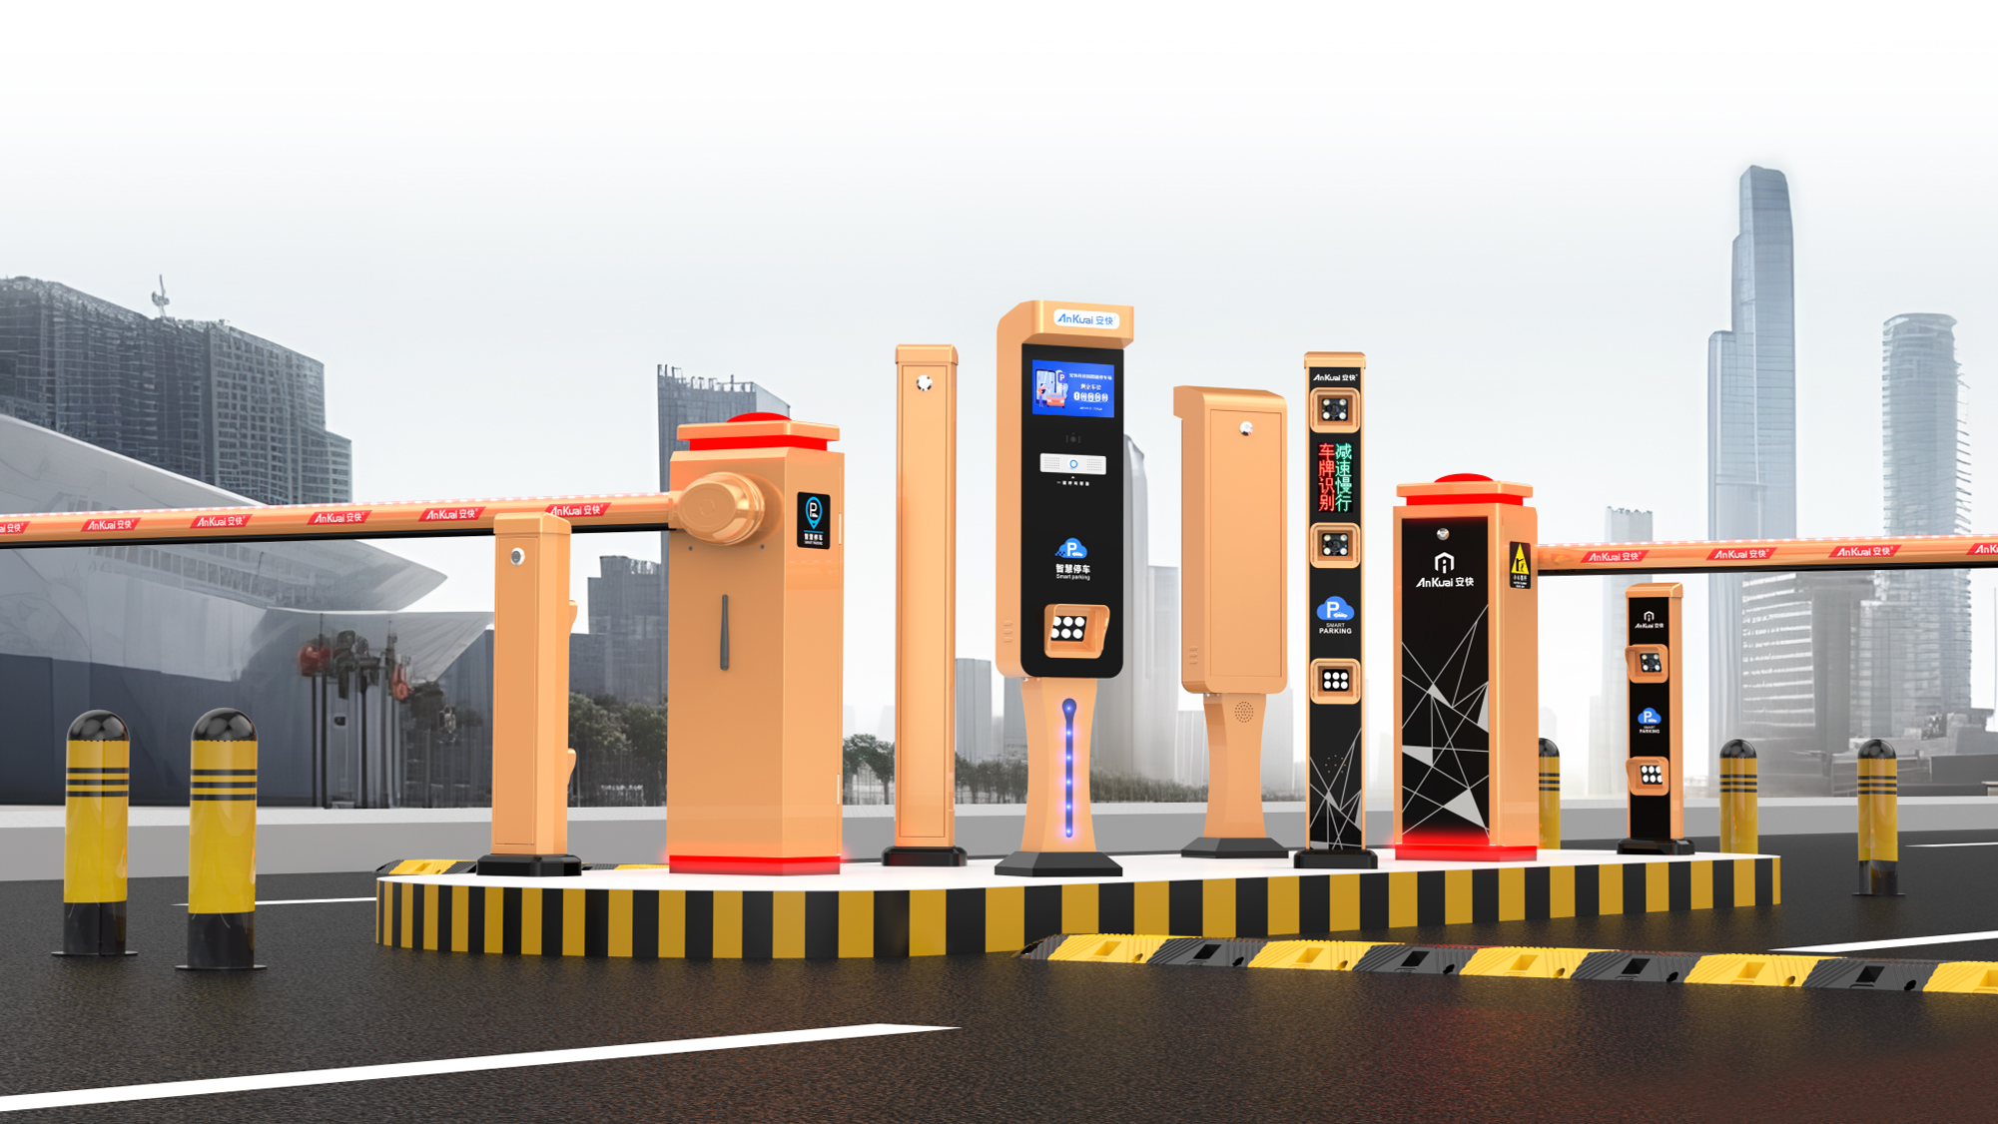
P822系列车牌识别机，根据安装位置和功能，分为两种，一种主导像机，安装于道闸前面，另一种为辅助像机，安装于道闸后面
型号：AK-P822系列
搭配设备：P822SM+P822DM+P811车牌识别+S580道闸

Slide 14
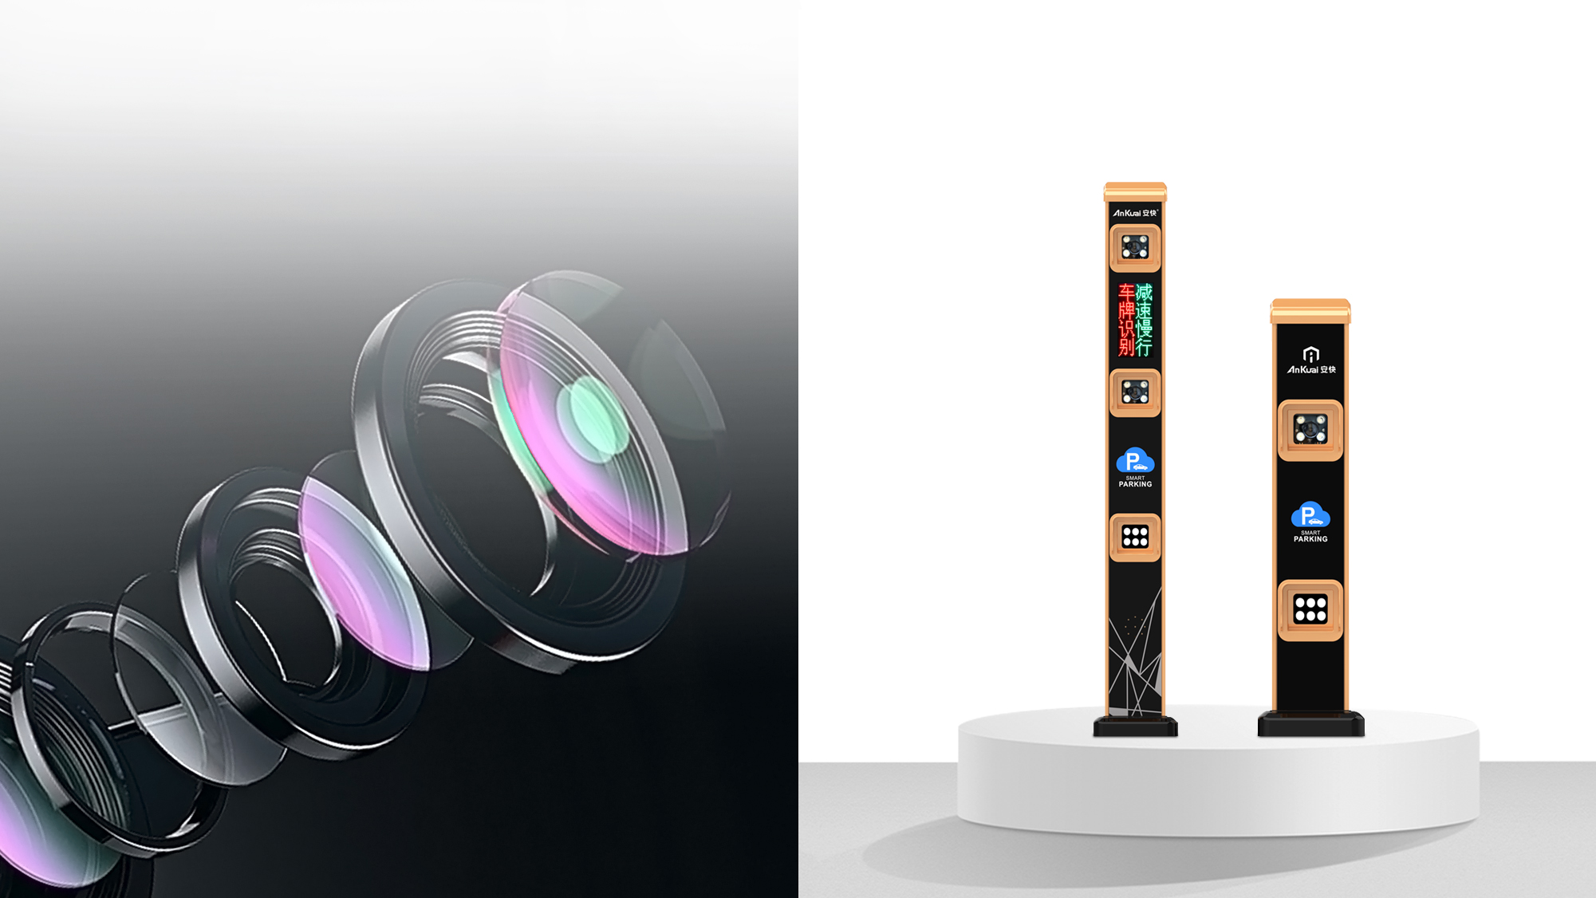
双行双色显示屏，显示信息自由设定，调节方便，经久耐用，超宽道、T型道、大弯道各种复杂场景皆可适配
400W像素双目识别
第一像机
双行屏
第二像机
像机
补光灯
补光灯

Slide 15
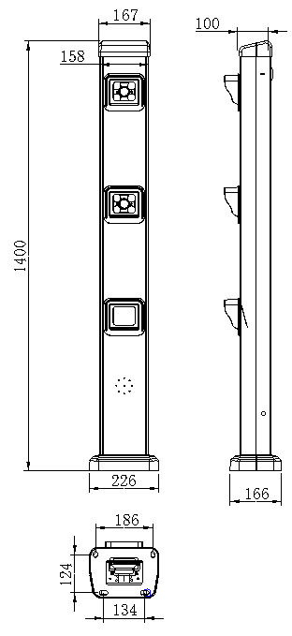
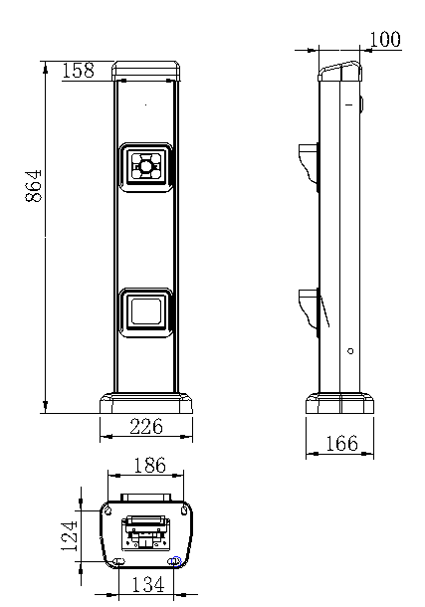
不定期更新数据，以上数据仅供参考，请以收到的实物说明书为准
AK-P822SM/P822DM产品参数
AK-P822SM
AK-P822DM
【底座尺寸】
【底座尺寸】
P822SM外形尺寸 | 226x166x1400MM | 车牌识别像素 | 400W | 车牌防伪 | 支持异常车牌 ( 手机拍照、打印 ) 告警
P822DM外形尺寸 | 226x166x864MM | 最佳拍摄范围 | 3～10米 | 输出信息 | 车辆特征图像、车牌图像、牌照号码、颜色、类型、通过时间
输入电压 | 220V+10%/50HZ | 使用环境温度 | -25℃～+70℃ | 识别车牌类型 | 普通蓝牌、黄牌、双层黄牌警牌、新武警、新军牌、民航、教练车、新能源、港澳牌等

Slide 16
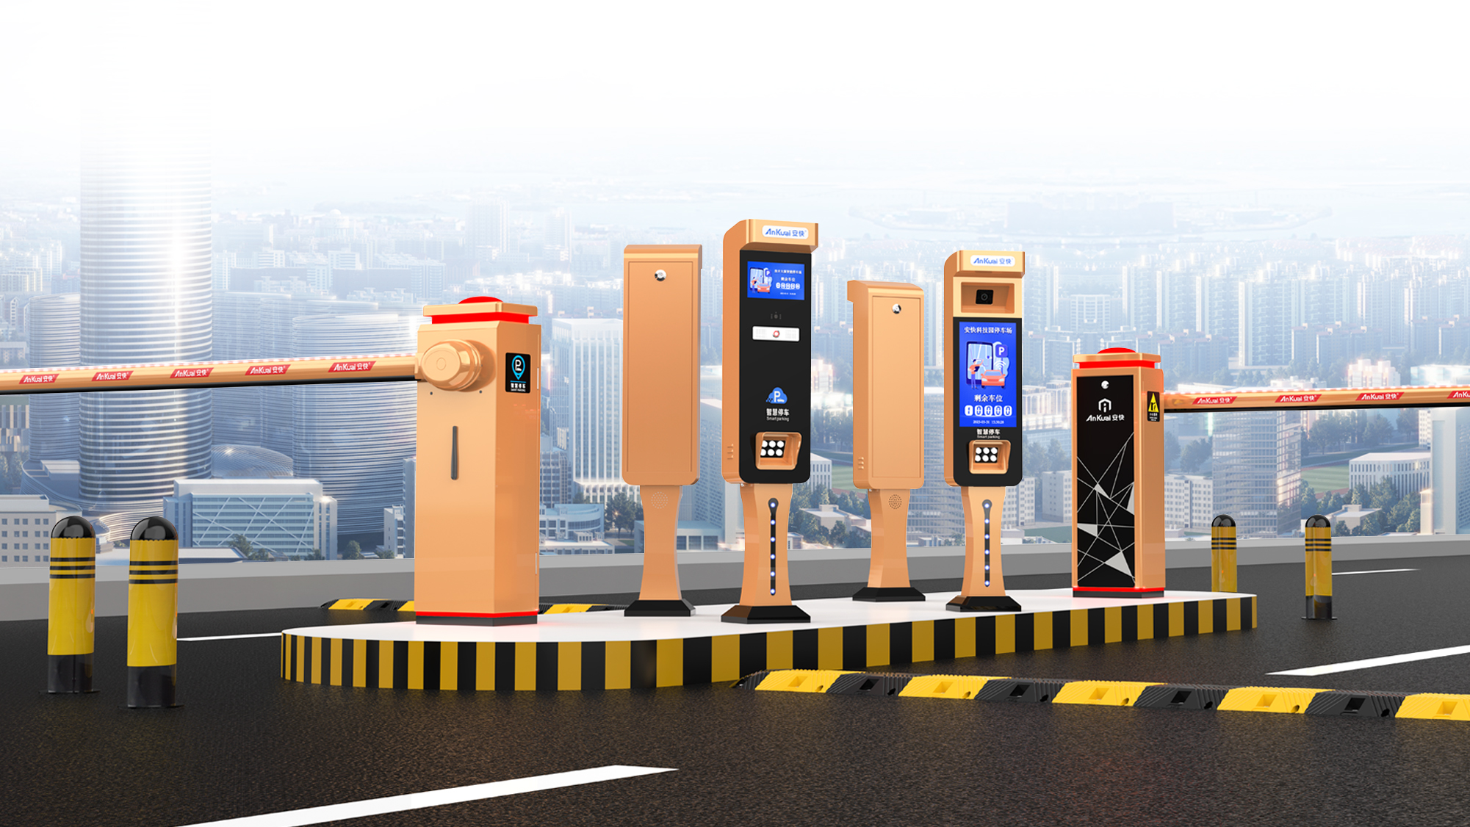
自主研发专利产品，采用18.5英寸LCD液晶屏，可以播放视频、图片广告，独特的设计，极致的颜值
型号：AK-P827
搭配设备：P827+P811车牌识别+S580道闸

Slide 17
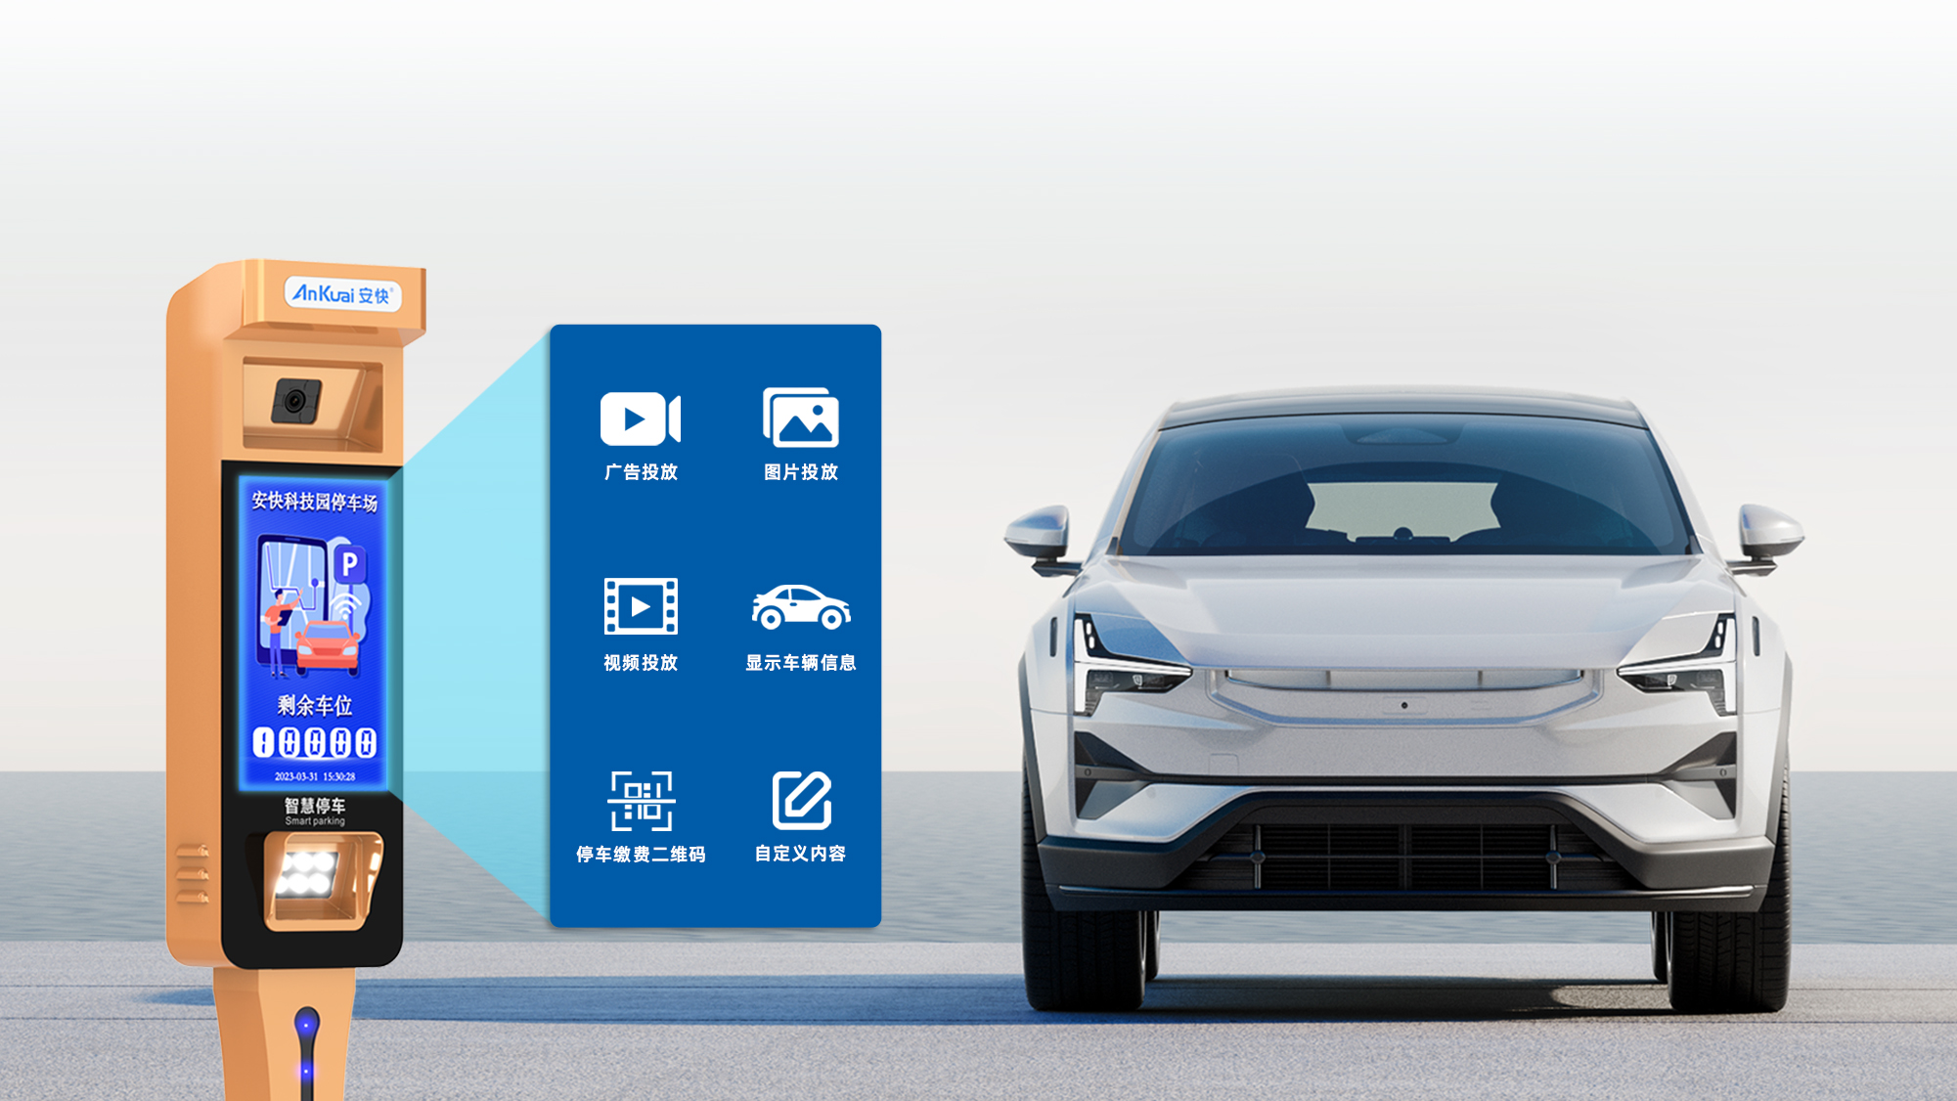
高清LCD显示屏，可投放广告图片、视频、显示车辆信息、缴费二维码及自定义显示内容
18.5英寸LCD液晶屏

Slide 18
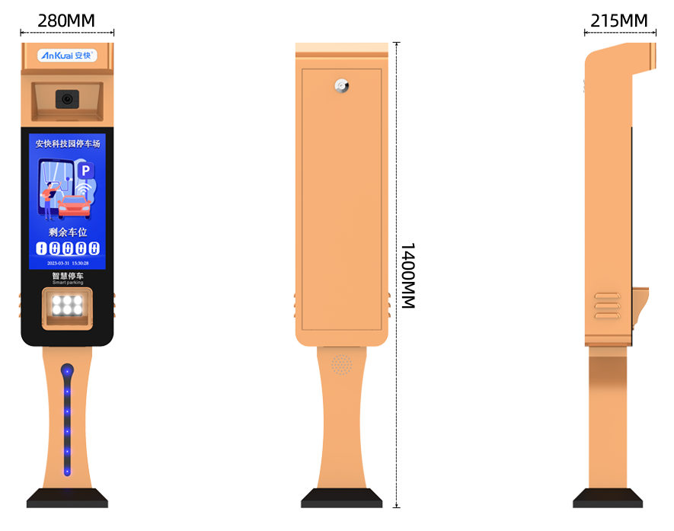
不定期更新数据，以上数据仅供参考，请以收到的实物说明书为准
AK-P827产品参数
输入电压 | 220V+10%/50HZ | 车牌识别像素 | 400W | 车牌防伪 | 支持异常车牌 ( 手机拍照、打印 ) 告警
外形尺寸 | 280x215x1400MM | 最佳拍摄范围 | 3～6米 | 输出信息 | 车辆特征图像、车牌图像、牌照号码、颜色、类型、通过时间
显示屏类型 | 18.5英寸LCD液晶屏 | 使用环境温度 | -25℃～+80℃ | 识别车牌类型 | 普通蓝牌、黄牌、双层黄牌警牌、新武警、新军牌、民航、教练车、新能源、港澳牌等

Slide 19

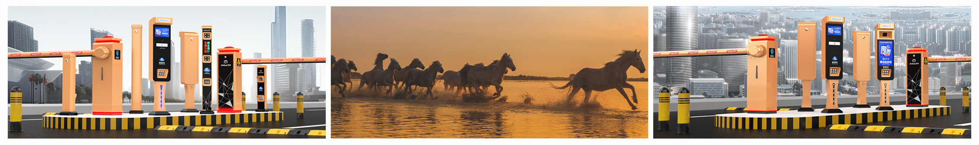
感谢您的观看！

